Slide 1
Social problems affecting young people [1 / 3]
Adjectives with etwas, nichts, viel and wenig
German
Frau Hopper

Slide 2
Social problems affecting young people [1 / 3]
German
This lesson covers social issues relating to alcohol, smoking and drugs. If this is a sensitive topic to you, we recommend checking with a trusted adult before starting or doing the lesson with a trusted adult nearby.

Slide 3
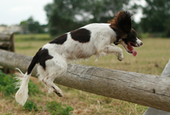
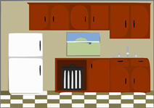
fühlen
grün
[ü]
Küche
über
Tür

Slide 4
fühlen
süchtig
addicted
[ü]
süchtig werden
to become addicted
Tür

Slide 5
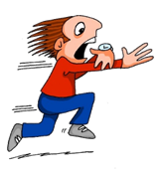
wählen
zählen
to count
[ä]
gefährlich
dangerous
spät

Slide 6
die Zigarette(n) | cigarette(s)
die Droge(n) | drug(s)
der Alkohol | alcohol
nehmen | to take, taking
rauchen | to smoke, smoking
vapen | to vape, vaping
gefährlich | dangerous
aufgeben | to give up
ausprobieren | to try out
süchtig | addicted

Slide 7
Adjectives after etwas, nichts, viel and wenig
After the German words etwas, nichts, viel and wenig adjectives become nouns. They are always written with a capital letter. They also add es.
etwas
etwas Gutes
something good
nichts
nichts Gefährliches
nothing dangerous
viel
viel Negatives
lots of negatives
wenig
wenig Positives
little positive

Slide 8
Wie sagt man auf Deutsch…..?
Something fantastic!
Brauchst du Hilfe?
etwas
nichts
viel
wenig
etwas Fantastisches

Slide 9
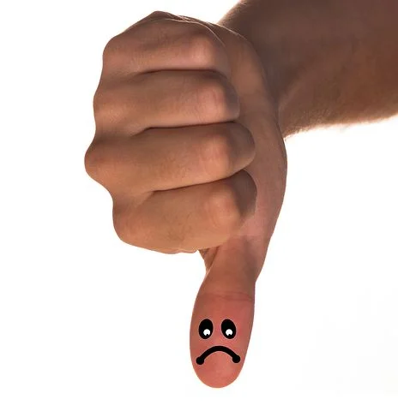
2. Wie sagt man auf Deutsch….?
Brauchst du Hilfe?
Nothing great !
etwas
nichts
viel
wenig
nichts Tolles

Slide 10
3. Wie sagt man auf Deutsch…..?
Brauchst du Hilfe?
Nothing exciting
etwas
nichts
viel
wenig
nichts Spannendes

Slide 11
4. Wie sagt man auf Deutsch…..?
Brauchst du Hilfe?
I want to try out something new
ausprobieren
aufgeben
rauchen
vapen
nehmen
Ich will…...
Ich will etwas Neues ausprobieren

Slide 12
4. Wie sagt man auf Deutsch…...?
I shouldn’t do anything dangerous!
(I should do nothing dangerous!)
Ich sollte nichts Gefährliches machen

Slide 13
5. Wie sagt man auf Deutsch…...?
There are few positives with smoking.
(Beim Rauchen……)
Beim Rauchen gibt es wenig Positives

Slide 14
Lesen
The text we're about to read contains reference to alcohol and drugs. For some people this will be a sensitive topic. If that applies to you, you may want to do the rest of this lesson with a trusted adult nearby who can support. Remember too, that there are external organisations that can also offer support, for example Young MInds.

Slide 15
Lesen
Lesen
Hallo! Ich bin die Brigitte. Meine Freundin Klara hat Probleme! Wenn wir zusammen auf Partys gehen, trinkt sie immer zu viel Alkohol!
Und neulich hat sie begonnen, Drogen zu nehmen. Sie wollte etwas Neues ausprobieren. Das bringt viel Negatives mit sich, glaube ich! Sie könnte wohl süchtig werden! Ich brauche Hilfe! Was kannst du vorschlagen? Etwas Positives, bitte, damit ich ihr helfen kann! Danke!
Fragen.
Why is Brigitte concerned about Klara?
What is the most recent problem, according to Brigitte?
3. Why has Klara started this new habit?
4. What does Brigitte think of Klara’s new activity?
5. What does Brigitte ask for?

Slide 16
Lesen
Lesen
Hallo! Ich bin die Brigitte!! Meine Freundin Klara hat Probleme! Wenn wir zusammen auf Partys gehen, trinkt sie immer zu viel Alkohol!
Und neulich hat sie begonnen, Drogen zu nehmen. Sie wollte etwas Neues ausprobieren. Das bringt viel Negatives mit sich, glaube ich! Sie könnte wohl süchtig werden!Ich brauche Hilfe! Was kannst du vorschlagen? Etwas Positives, bitte, damit ich ihr helfen kann! Danke!
Fragen.
Why is Brigitte concerned about Klara?
What is the most recent problem, according to Brigitte?
3. Why has Klara started this new habit?
4. What does Brigitte think of Klara’s new activity?
5. What does Brigitte ask for?
She drinks too much at parties
She has begun to take drugs
She wanted to try something new
It has a lot of negatives/downsides
Suggestions - something positive
Notes:
Opportunity for you to bring yourself in and explain the next task very briefly.

Slide 17
Tandem Translation
I ______ ____ give up __________
Ich will rauchen ______________
My friend (m) ____________ too many _________________
_____ ___________ raucht ___ ________ Zigaretten
There is nothing positive about smoking
__ ___ _________ ______________ beim Rauchen
__ ___ dangerous to ______ drugs, because it has (brings) many negatives
Es ist ___________, Drogen zu ________, denn es bringt _____ ________ mit sich.

Slide 18
Tandem Translation
want to
smoking
I ______ ____ give up __________
aufgeben
Ich will rauchen ______________
smokes
cigarettes
My friend (m) ____________ too many _________________
Mein
Freund
zu viele
_____ ___________ raucht ___ ________ Zigaretten
There is nothing positive about smoking
Es gibt
nichts Positives
__ ___ _________ ______________ beim Rauchen
It is
__ ___ dangerous to take drugs, because it has (brings) many negatives
gefährlich
nehmen
viel Negatives
Es ist ___________, Drogen zu ________, denn es bringt _____ ________ mit sich.

Slide 19
Social problems: Adjectives with etwas, nichts, viel, wenig
To use adjectives correctly after etwas, nichts, viel and wenig, we need to ______________ and at the end ______
________ means nothing, but _______ means not
To say ‘something dangerous in German, we say _______
___________
The key words for the key social problems studied today are _________ (to smoke), Drogen _________ (to take drugs), and _______ werden, to become addicted,
Three key words for this theme which are (near) cognates are _________________, ______________ and _______________

Slide 20
Social problems: Adjectives with etwas, nichts, viel, wenig
To use adjectives correctly after etwas, nichts, viel and wenig, we need to ______________ and at the end _____ _
________ means nothing, but _______ means not
To say ‘something dangerous in German, we say
___________
The key words for the key social problems studied today are _________ (to smoke), Drogen _________ (to take drugs), and _______ werden, to become addicted.
Three key words for this theme which are (near) cognates are ____________, ______________ and _______________
start with a capital letter
add ’es’
add ’es’
Nichts
Nichts
nicht
nicht
etwas Gefährliches
etwas Gefährliches
rauchen
rauchen
nehmen
nehmen
süchtig
süchtig
Zigaretten
Alkohol
Drogen
Drogen

